Slide 1


感恩父母

Slide 2

儿时，我是他们手中的宝，我的笑是他们最喜爱最期待的礼物。

Slide 3

他们总是会竭尽所能，满足我想要的一切，做我心中的英雄。

Slide 4
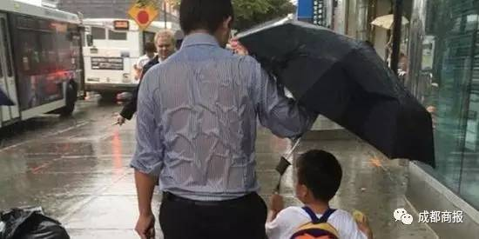
其实，我一直在他们无私的关爱与呵护下成长，却浑然不知。多少风霜都已被这个庇护伞挡下。

Slide 5
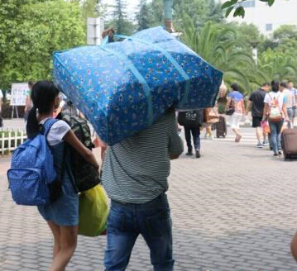
即使我渐渐长大，他们渐渐老去，他们依然是我坚实的依靠，默默支撑着我们这个家。

Slide 6
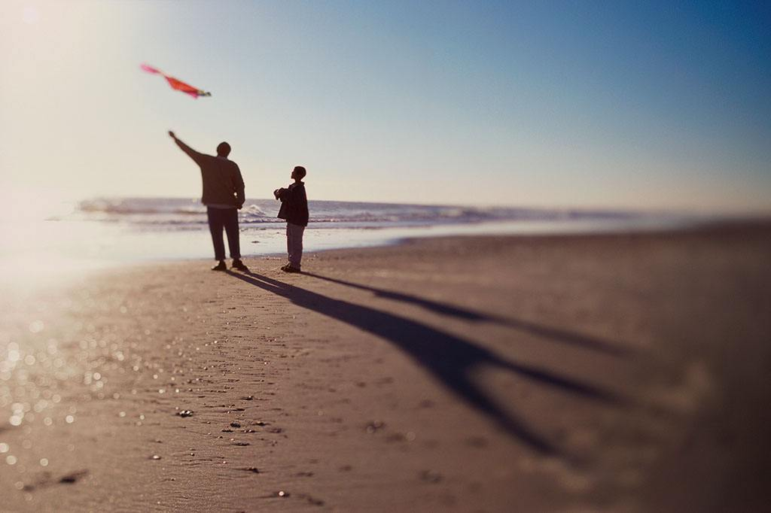


Slide 7


从小到大
你们从未离开
成长路上感谢有你

